Slide 1



神经网络与线性代数
使用 TensorFlow 实践神经网络
Jananery 2019

Slide 2

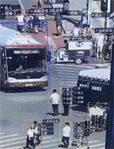
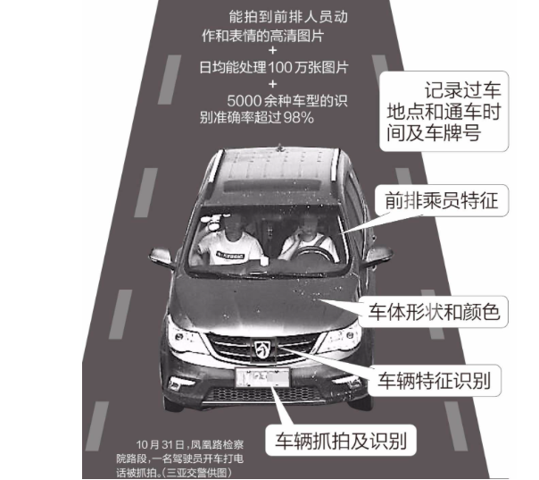
神经网络的应用领域

Slide 3

人类的神经网络系统

Slide 4

人工的神经网络系统

Slide 5
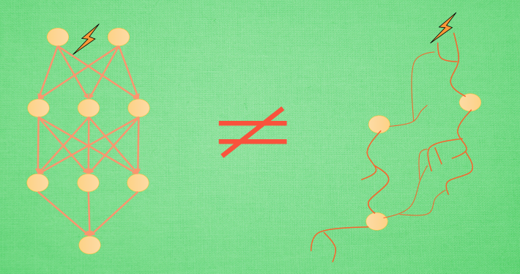
两者区别
人工神经网络：神经元之间的连接是预先生成，固定不可更换，计算机处理和优化的数学模型
人类神经网络：通过刺激产生新的联结

Slide 6
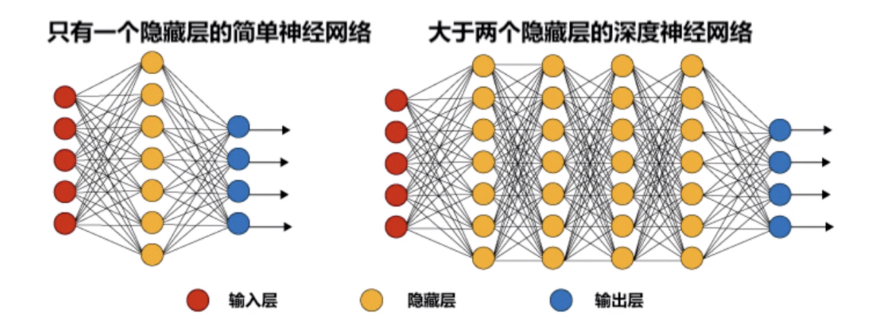
深度学习
* 数据量
* 计算力

Slide 7
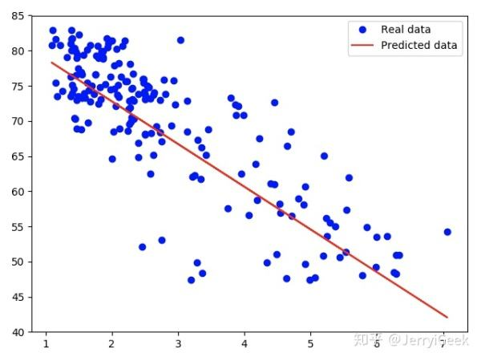
线性回归

Slide 8
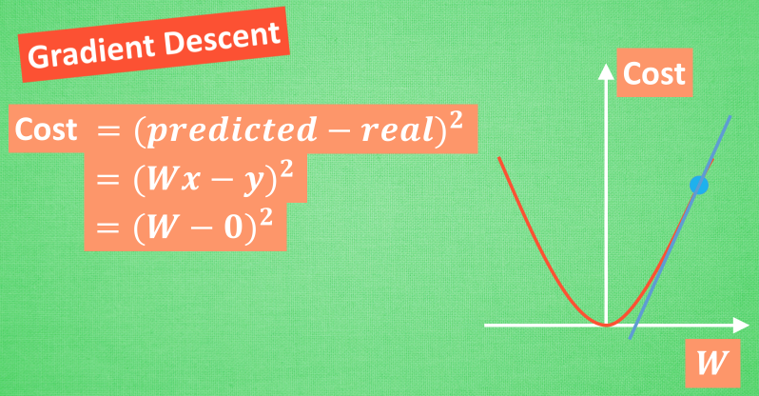

梯度下降
梯度下降的同时 既是在评估预测值和样本之间的差距 也在更新预测函数的系数 并在下一轮迭代使用更新后的系数来进一步修正

Slide 9
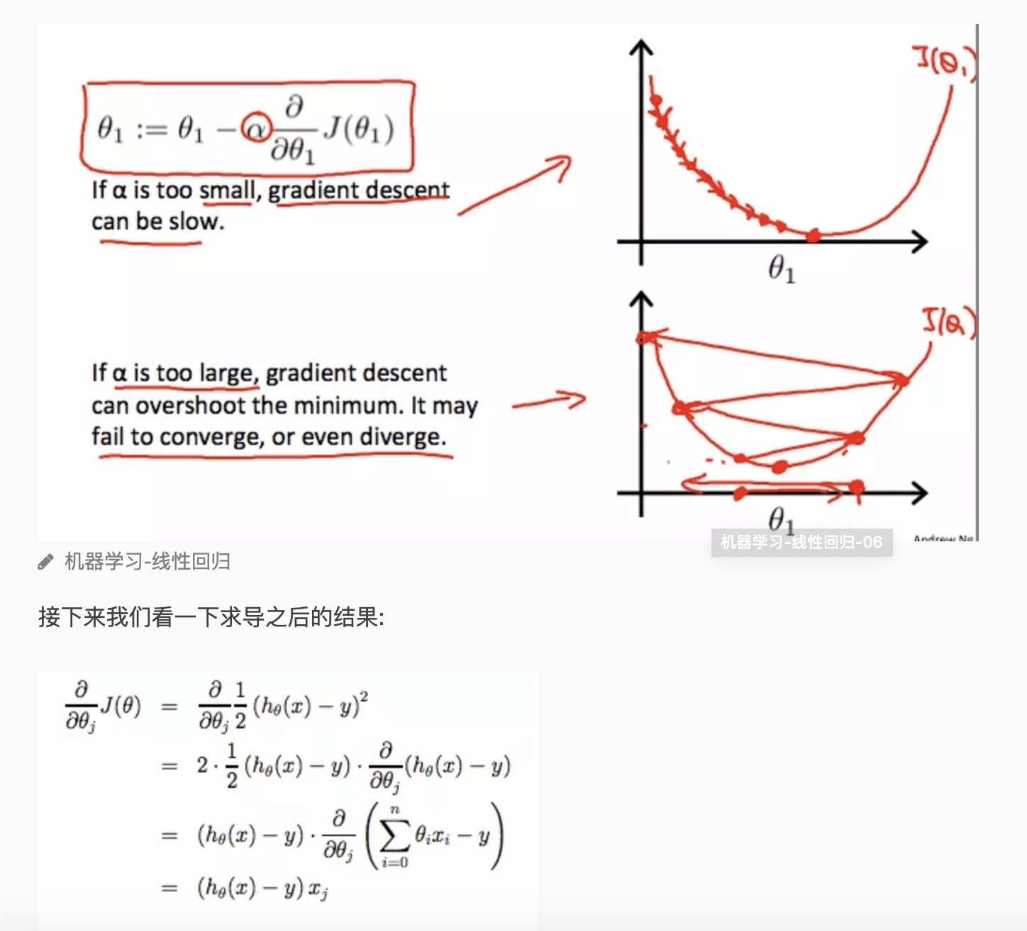
损失函数，学习率

Slide 10
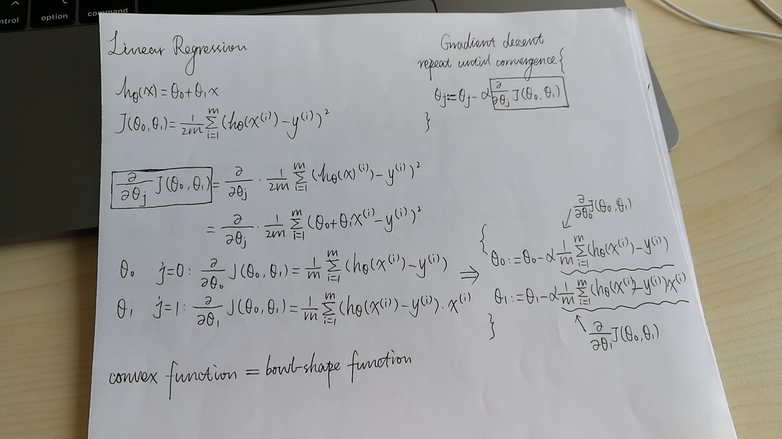
公式证明

Slide 11
TensorFlow
tensor 张量
flow 流动

Slide 12

TensorFlow
张量（Tensor):
张量有多种. 零阶张量为 纯量或标量 (scalar) 也就是一个数值. 比如 [1]
一阶张量为 向量 (vector), 比如 一维的 [1, 2, 3]
二阶张量为 矩阵 (matrix), 比如 二维的 [[1, 2, 3],[4, 5, 6],[7, 8, 9]]
以此类推, 还有 三阶 三维的 …

Slide 13
实践
Python

Slide 14
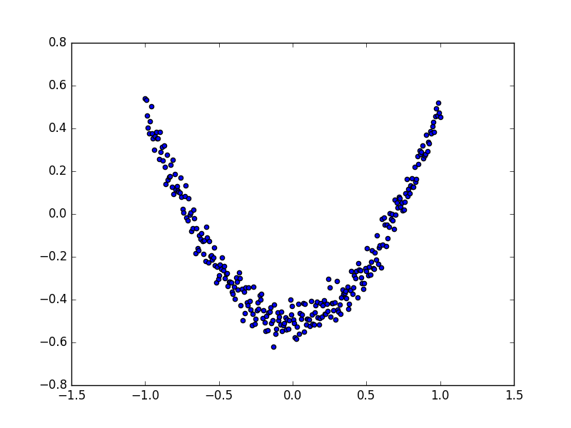
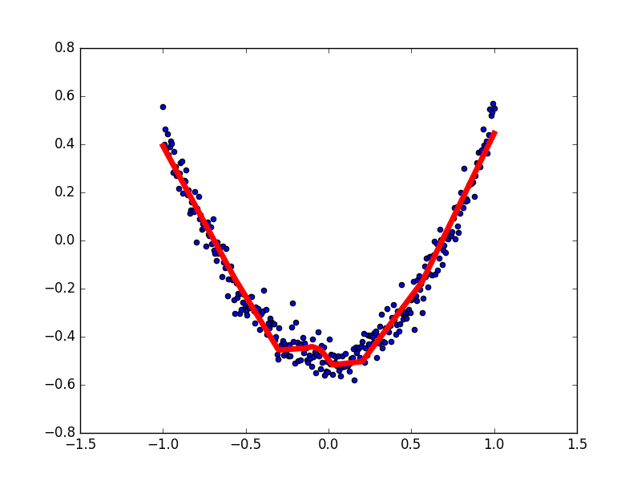
非线性回归

Slide 15
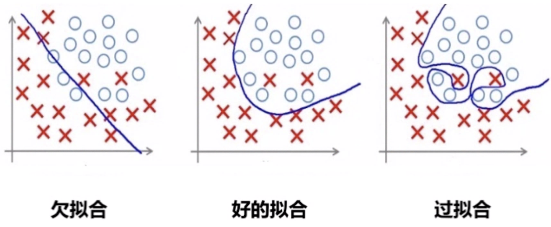
拟合曲线

Slide 16
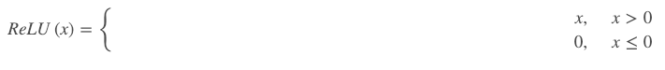
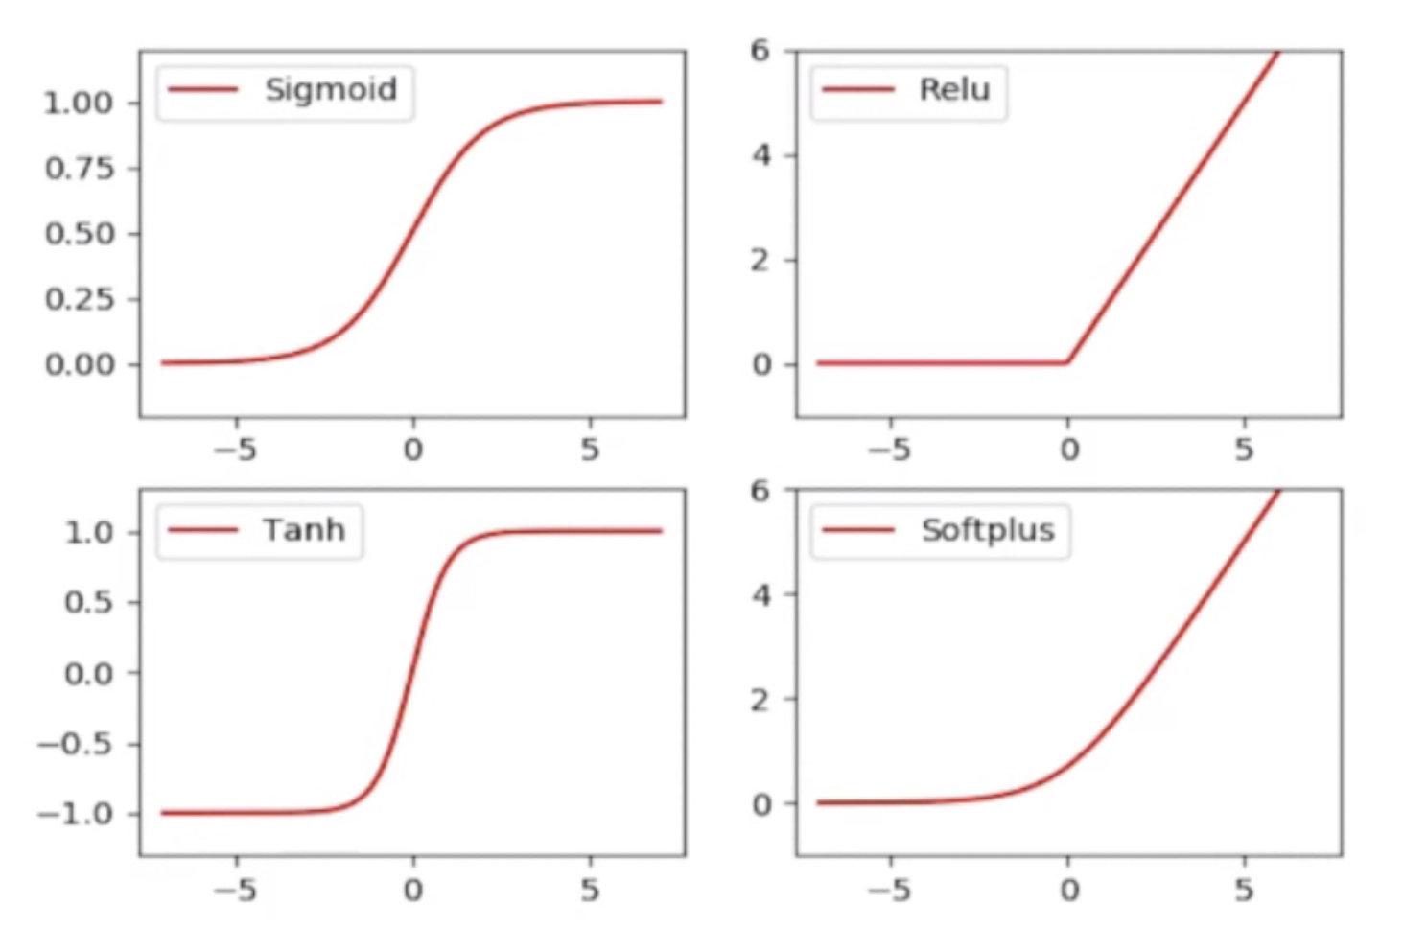
激励函数（AF）
ReLU起源于神经科学的研究：2001年，Dayan、Abott从生物学角度模拟出了脑神经元接受信号更精确的激活模型

Slide 17
实践
Python

Slide 18
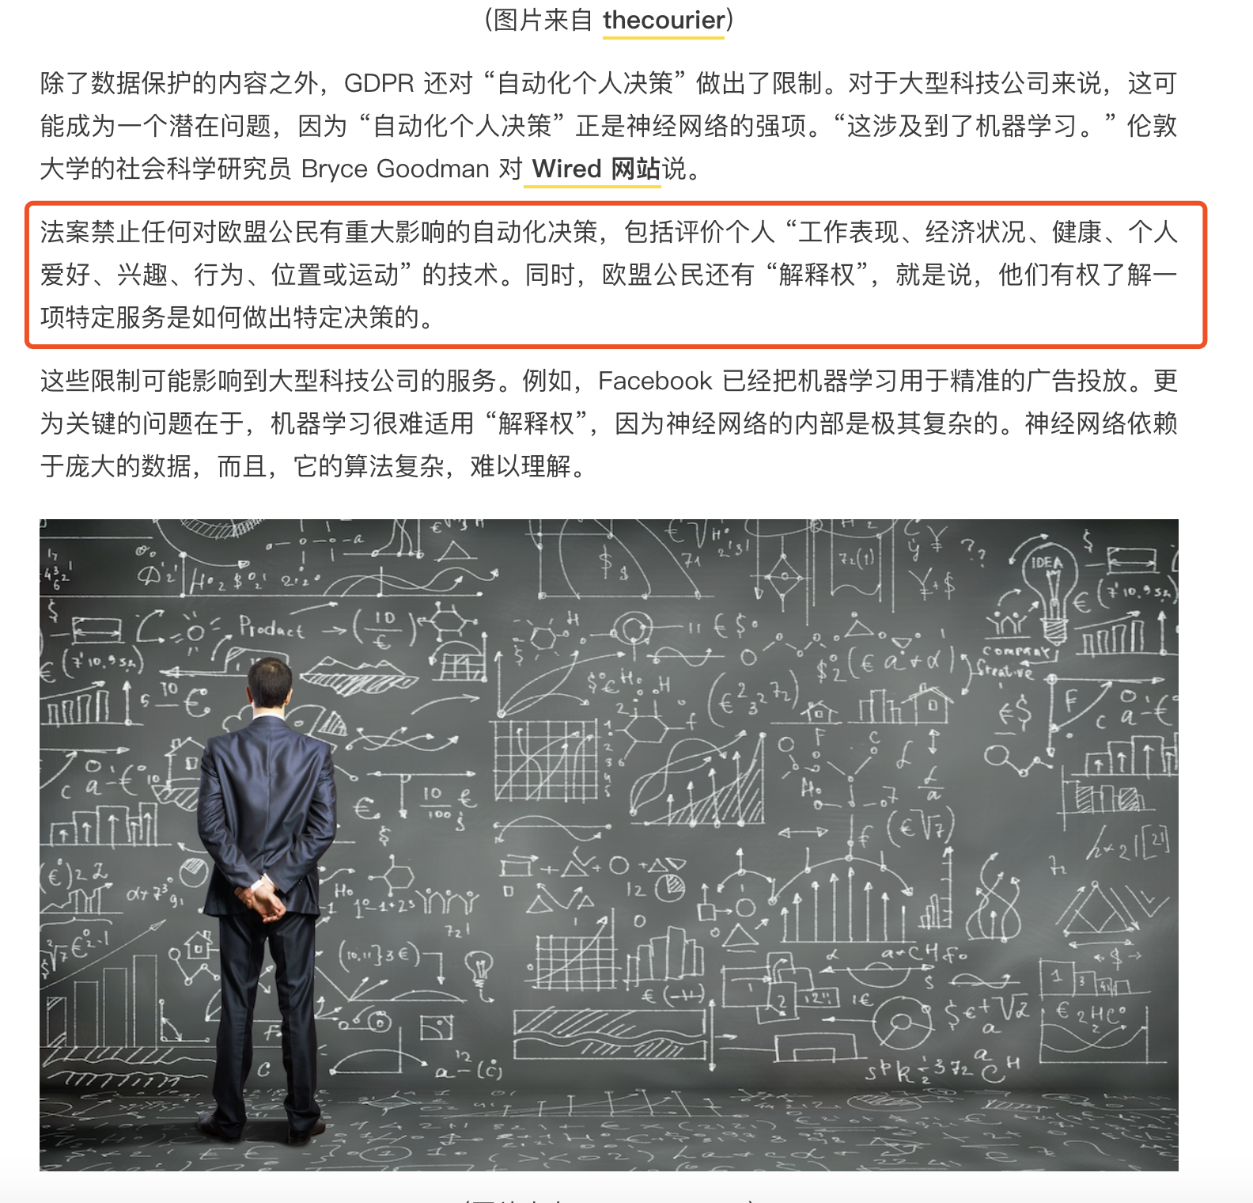
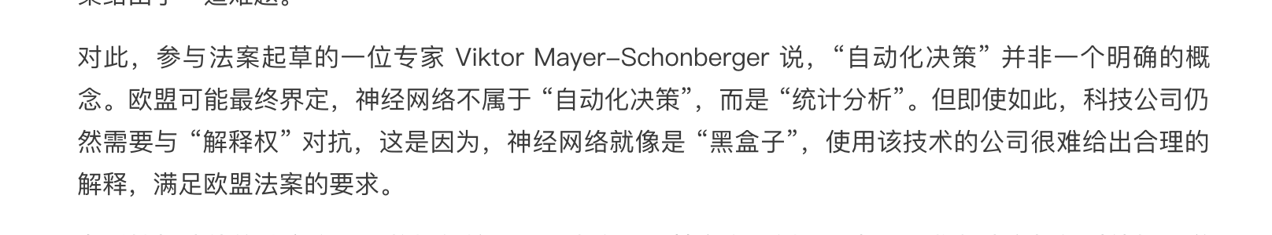
解释不清的神经网络

Slide 19
有礼抢答环节
TensorFlow 是哪个公司开发的

Slide 20
有礼抢答环节
Tensor 的翻译是什么

Slide 21

THANKS！
https://github.com/horan-geeker/try-tensorflow

